Slide 1
брошь «Орхидея» из фоама
МАСТЕР-КЛАСС
чародеи

Slide 2
Оборудование и раздаточный материал: фоам, пастель, бусины, зубочистки, клей «Момент-кристалл» или клей-пистолет, ножницы, линейка, утюг
МАСТЕР-КЛАСС
чародеи

Slide 3
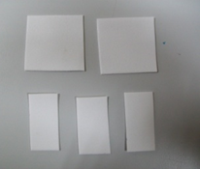
МАСТЕР-КЛАСС
1.Вырезаем заготовки из фоама для нашего цветочка: два квадратика 4 х 4 см и три заготовки
4 х 2 см.
чародеи

Slide 4
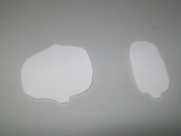
МАСТЕР-КЛАСС
2. Вырезаем лепестки
чародеи

Slide 5
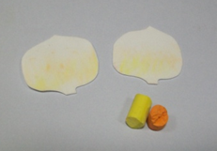
МАСТЕР-КЛАСС
3. Тонируем
лепестки
пастелью.
чародеи

Slide 6
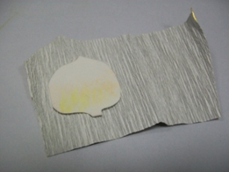
МАСТЕР-КЛАСС
4. Прикладываем наш лепесток
на гофрированную бумагу
чародеи

Slide 7
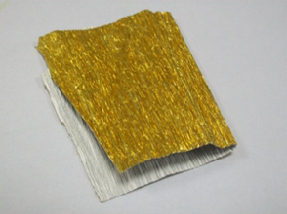
МАСТЕР-КЛАСС
5. Накрываем гофрой
сверху

Slide 8
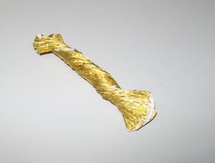
МАСТЕР-КЛАСС
6.Прикладываем к теплому утюгу и быстро скручиваем

Slide 9
МАСТЕР-КЛАСС
7. Затем раскручиваем и придаем нужную форму

Slide 10
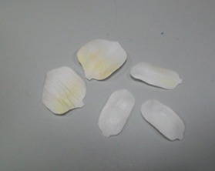
МАСТЕР-КЛАСС
8. Такие манипуляции необходимо провести со всеми лепестками.

Slide 11
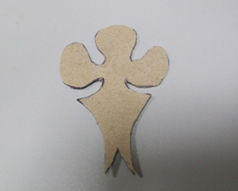
МАСТЕР-КЛАСС
7.Делаем серединку для орхидеи. Нам понадобится шаблон.
чародеи

Slide 12
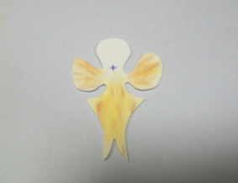
МАСТЕР-КЛАСС
10. Вырезаем заготовку из фоама. Тонируем, согласно задумке.
Где нарисован крестик,
капаем клей.
чародеи

Slide 13
МАСТЕР-КЛАСС
11 Приклеиваем, как показано на фото.
чародеи

Slide 14
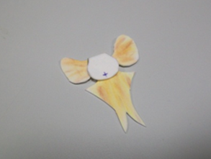
МАСТЕР-КЛАСС
12. Ещё раз капаем клей на крестик
чародеи

Slide 15
МАСТЕР-КЛАСС
13. Должна получиться такая серединка.
чародеи

Slide 16
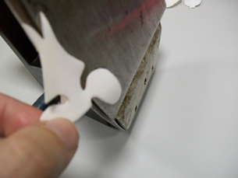
МАСТЕР-КЛАСС
14.Прикладываем к подошве утюга,
что бы кончики немного закрутились и казались более натуральными.
чародеи

Slide 17
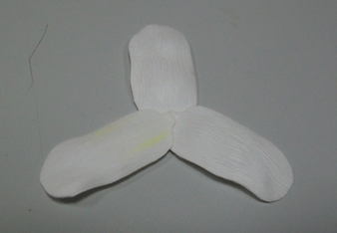
МАСТЕР-КЛАСС
15.Собираем цветок, используя клей. Сначала склеиваем три маленьких лепестка.
чародеи

Slide 18
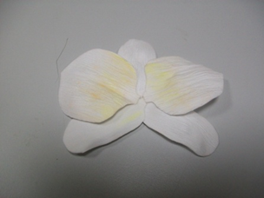
МАСТЕР-КЛАСС
16. Затем приклеиваем
два
больших лепестка.
чародеи

Slide 19
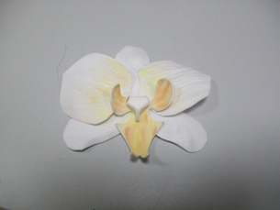
МАСТЕР-КЛАСС
17. В завершение, склеиваем серединку и бусинку.
чародеи

Slide 20
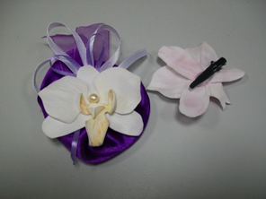
МАСТЕР-КЛАСС
18. Цветок готов. Его можно приклеить на заколку или на булавку, используя клей-пистолет.
чародеи

Slide 21
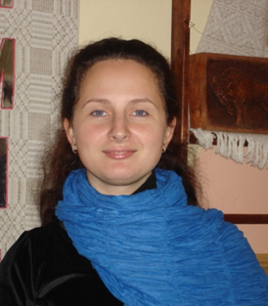
Подготовила Бирюкова Светлана Викторовна, педагог дополнительного образования первой квалификационной категории государственного учреждения дополнительного образования «Центр творчества детей и молодежи Дзержинского района», руководитель студии
МАСТЕР-КЛАСС
по изготовлению броши «Орхидея» из фоама
«Чародеи»

Slide 22
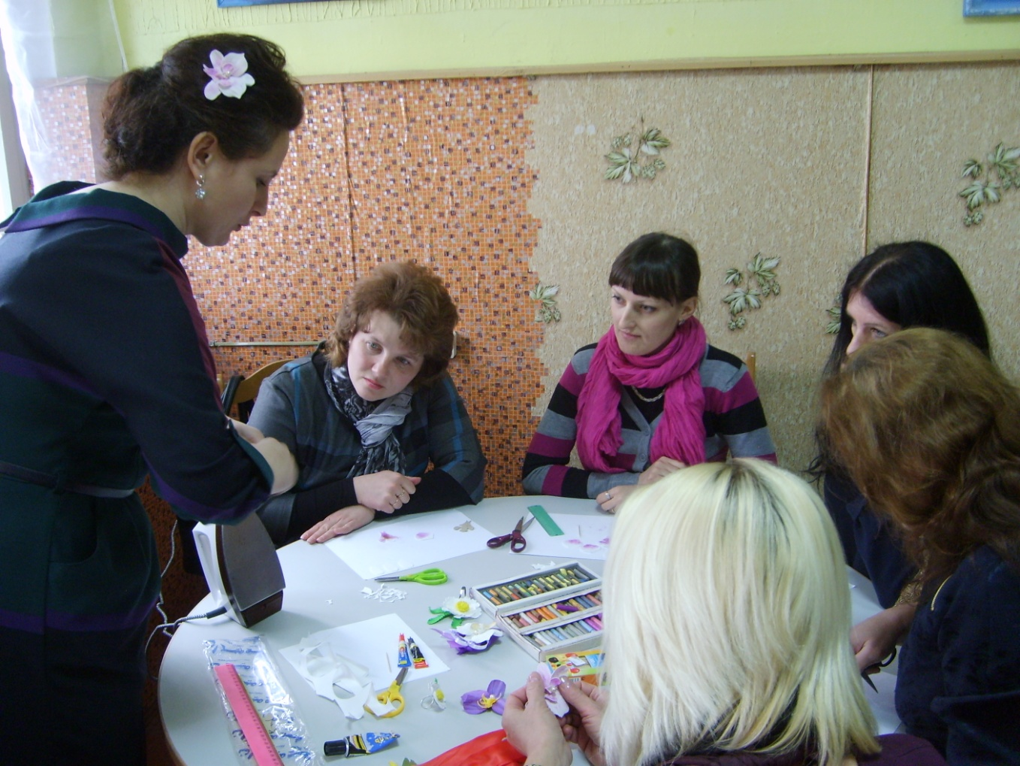
«Чародеи»
МАСТЕР-КЛАСС

